Slide 1



TRƯỜNG TIỂU HỌC QUANG TRUNG
MÔN: TỰ NHIÊN VÀ XÃ HỘI
Bài 8: Cùng vui ở trường (Tiết 1)
Giáo viên: Trần Thị Thu Hiền

Slide 2


Slide 3
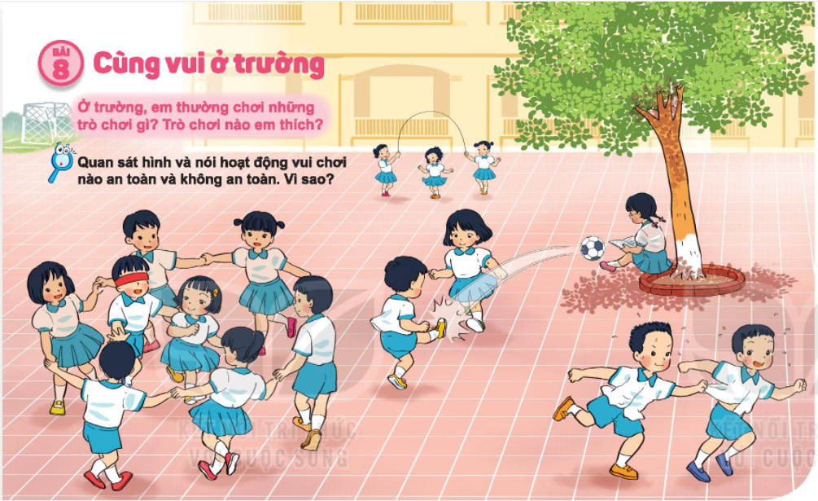




在此输入文字
在此输入文字
在此输入文字

Slide 4

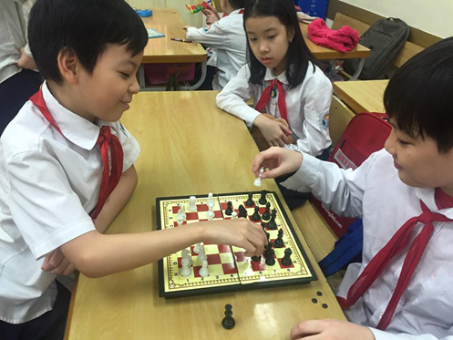
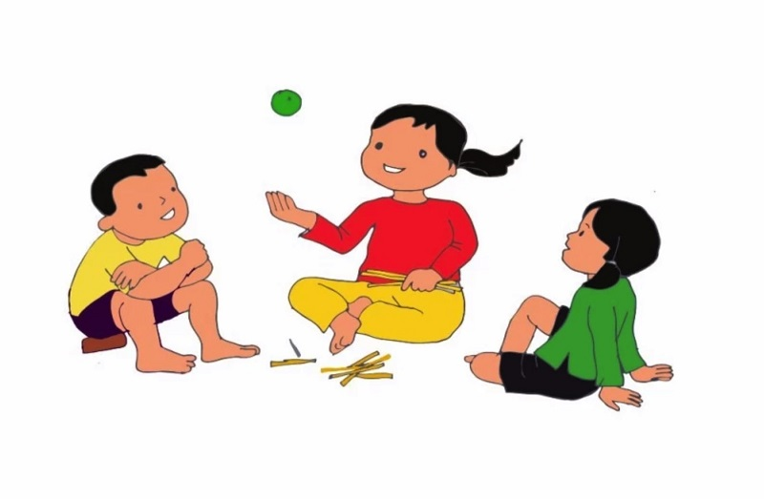
Một số trò chơi an toàn

Slide 5

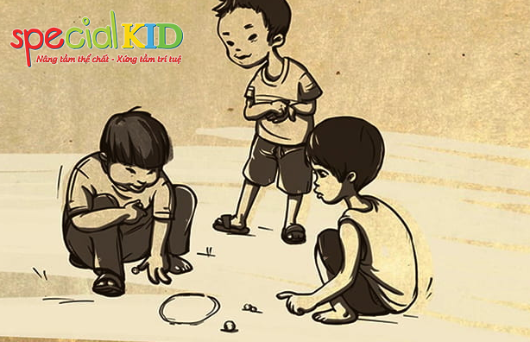

Slide 6
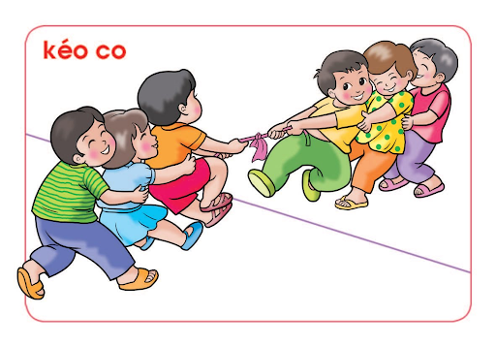
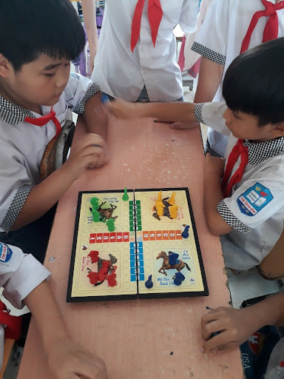

Slide 7



Slide 8

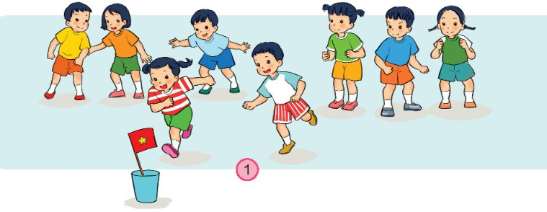
Cùng chơi các trò chơi
Cách chơi trò chơi cướp cờ

Slide 9
LUẬT CHƠI
Chia lớp thành 2 đội:
+ Yêu cầu: Chọn cờ để sắp xếp vào nhóm các trò chơi an toàn và không an toàn
+ Khi GV hô: “Bắt đầu”, lần lượt thành viên của từng đội lên chọn cờ
+ Kết thúc, đội nào “cướp” được nhiều cờ và sắp xếp đúng, đội đó sẽ thắng cuộc

Slide 10
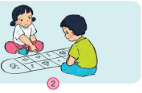
Cách chơi trò chơi ô ăn quan

Slide 11



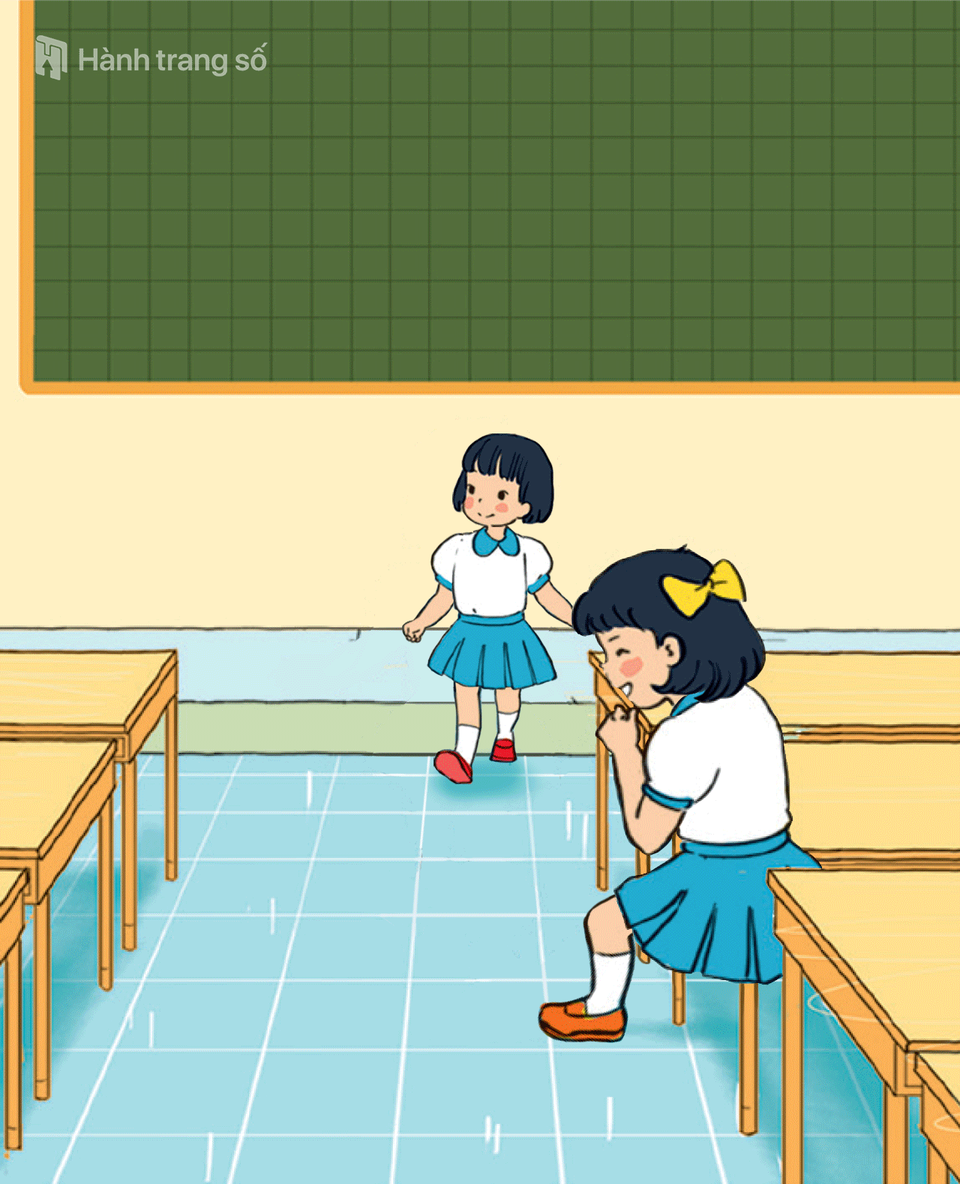
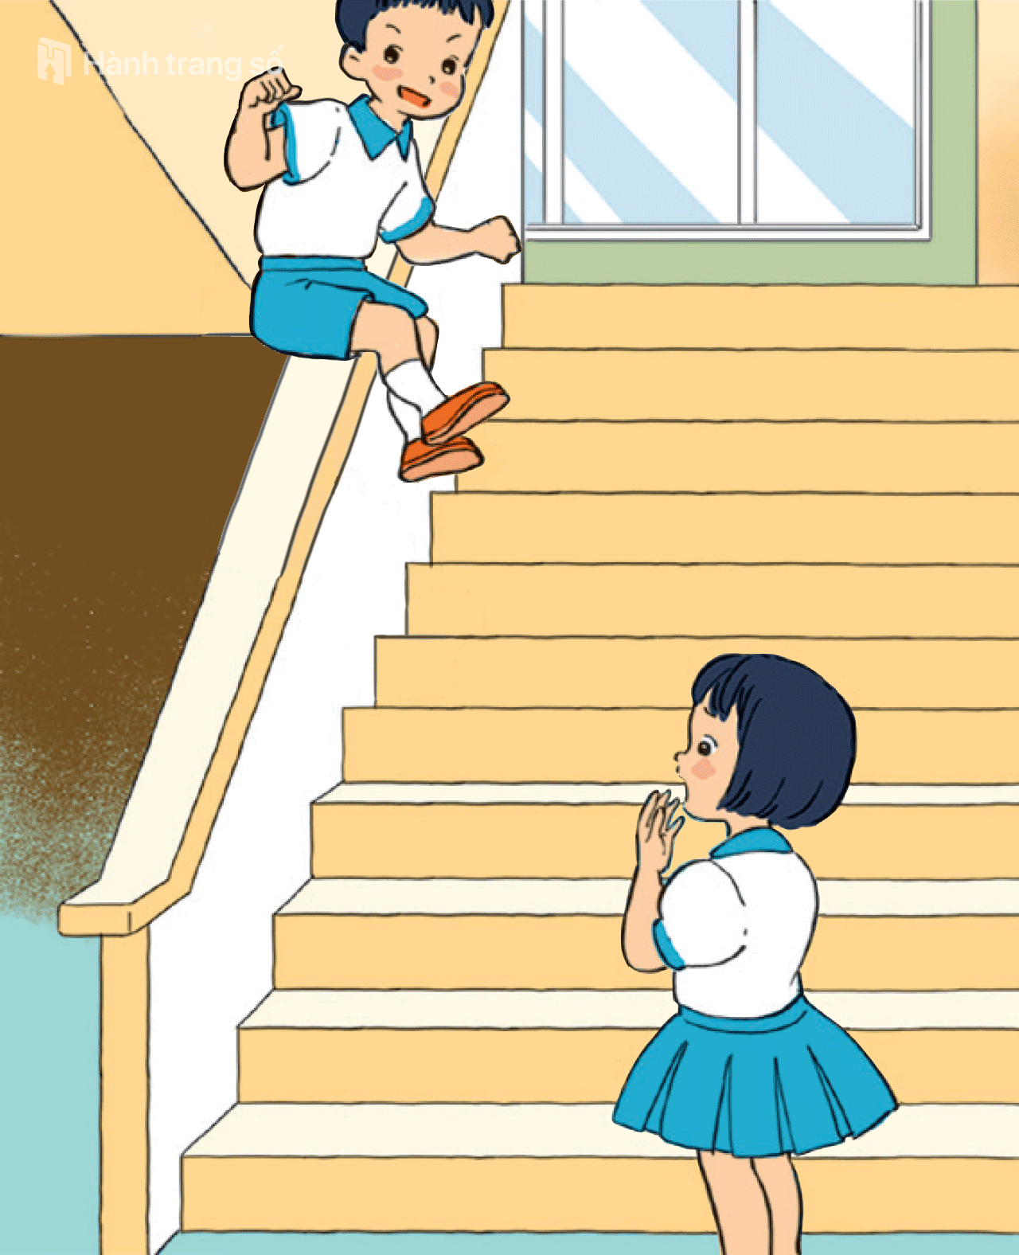
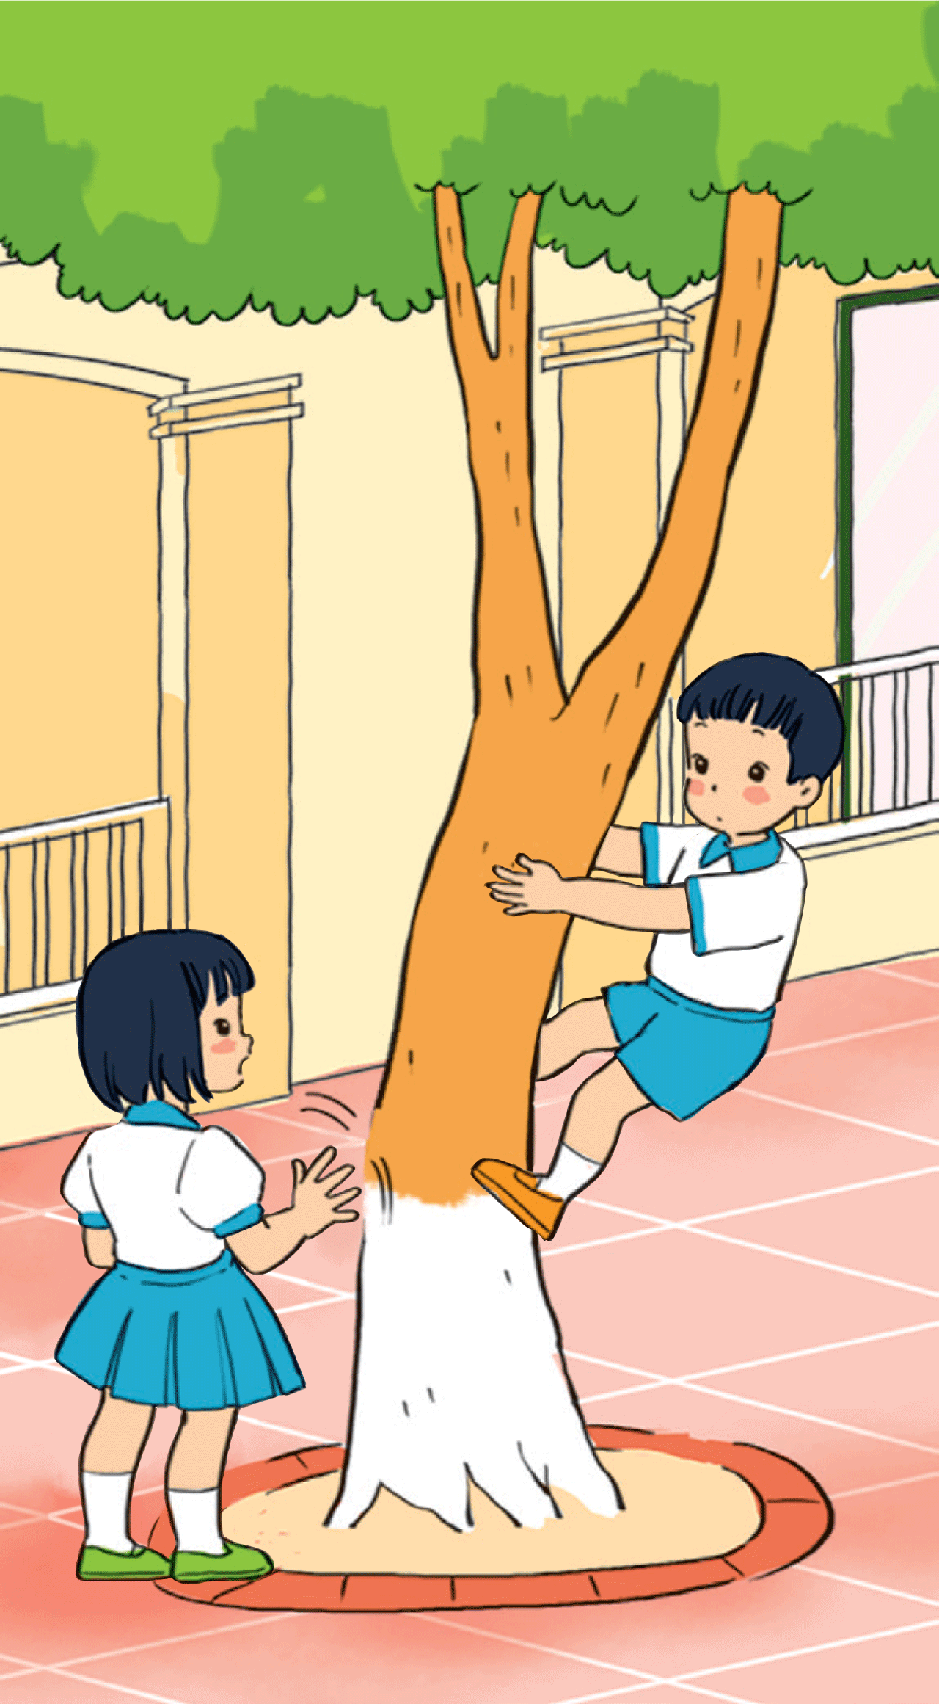




Slide 12
Bạn không nên ngáng chân các bạn khác đang đi, làm như vậy khiến bạn bị ngã rất nguy hiểm đầu có thể đập vào bàn, ghế

Slide 13
Bạn không được trượt thành cầu thang, làm như vậy khiến bạn bị ngã rất nguy hiểm, có thể đập đầu hoặc gãy tay, chân đấy

Slide 14
Bạn không nên trèo cây cao, có thể bị trượt chân tay ngã xuống đất, quần áo bị bẩn.

Slide 15


